Slide 1


中铁建物业
钉钉内部APP
One ID — 业务中台第一步

Slide 2

01
Part.1
上线成果和维护建议

Slide 3
上线成果
成员准备
成功上线
通讯里完美融合
通过四次数据全量对比实现HR、
AD、钉钉三者的准确信息互 相补全。
HR职务同步给AD和钉钉；AD组织和账号同步给钉钉；钉钉同步给AD。
准时上线
上线前多轮测试，通过双方团队紧密配合实现按时上线。
10月16自动同步成功上线。

Slide 4
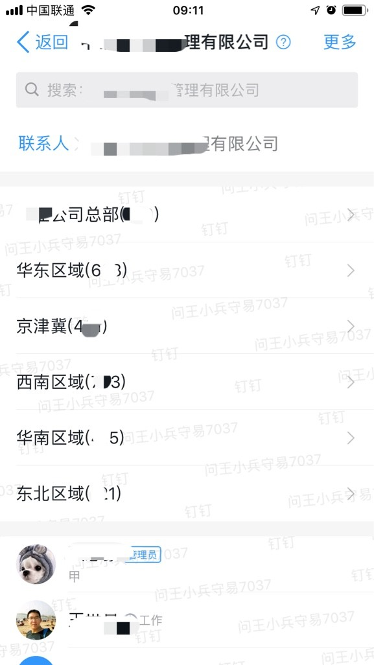
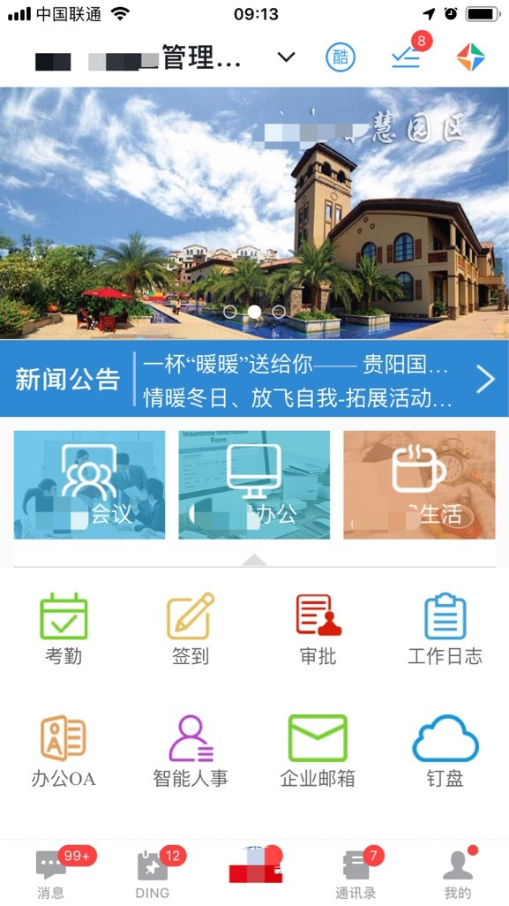
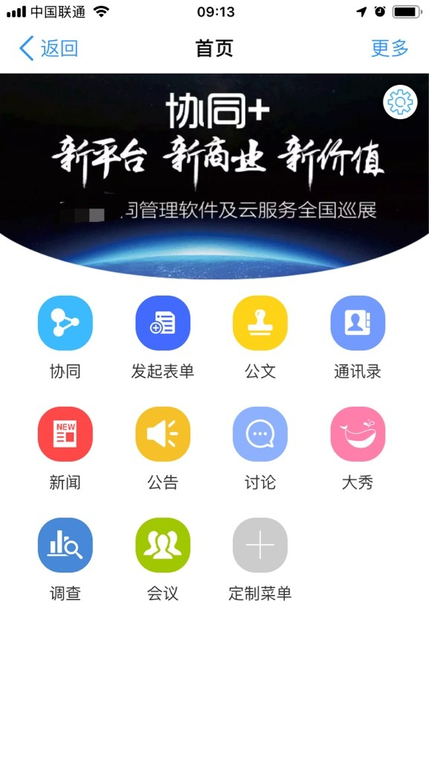
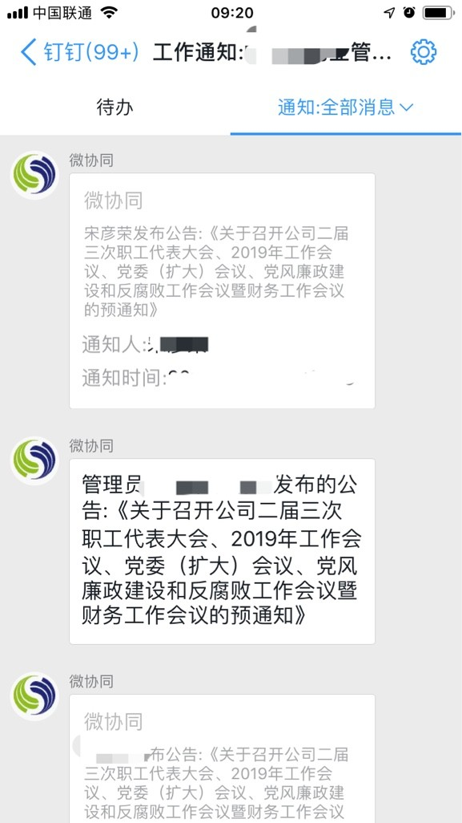
上线成果
Hr、AD、OA、钉钉用户完全同步
自定义首页统一移动门户，无缝集成OA、邮箱等自有应用，高效利用好钉钉的智能人事、 机器人、投票、在线学习等生态应用
业务审批完美集成到钉钉， 一线人员不用多个App切换
审批、公告、新闻等重要待办与消息 和钉钉的待办、通知完美集成

Slide 5
AD一钉钉同步实现原理
1
备份钉钉组 织和成员
2
取出AD
组织和成员
3
对比成员
4
移动TEMP
防止异常不能恢复
钉钉组织ID、排序ID
转换并记录AD组织ID
找出AD删除的成员
找出AD修改的成员
找出AD新增的成员
禁用删除的成员
部门变化的成员
5
同步AD
组织到钉钉
6
增量成员同步到钉钉
7
记录
并发送日志
保留组织ID和排序ID进行同步
新增成员同步
修改成员同步
邮件正文+附件日志

Slide 6
关键操作步骤
自动同步机制
成员入职
成员加入
成员调岗
手动开启自动同步功能，实现实时同步
AD新建成员
自动同步至钉钉
成员加入钉钉
完成手机验证
AD修改部门 自动同步至钉钉
成员信息变更
成员离职
AD组织调整
钉钉定期检 查清理Temp
AD职务自动同步
手机变更不能同步
固定电话不同步
AD挪出成员 自动同步至钉钉
自动禁用挪出的成员
AD调整组织自动同步
根据组织变更需配置同 步程序
手动检查并批量删除Temp成员

Slide 7
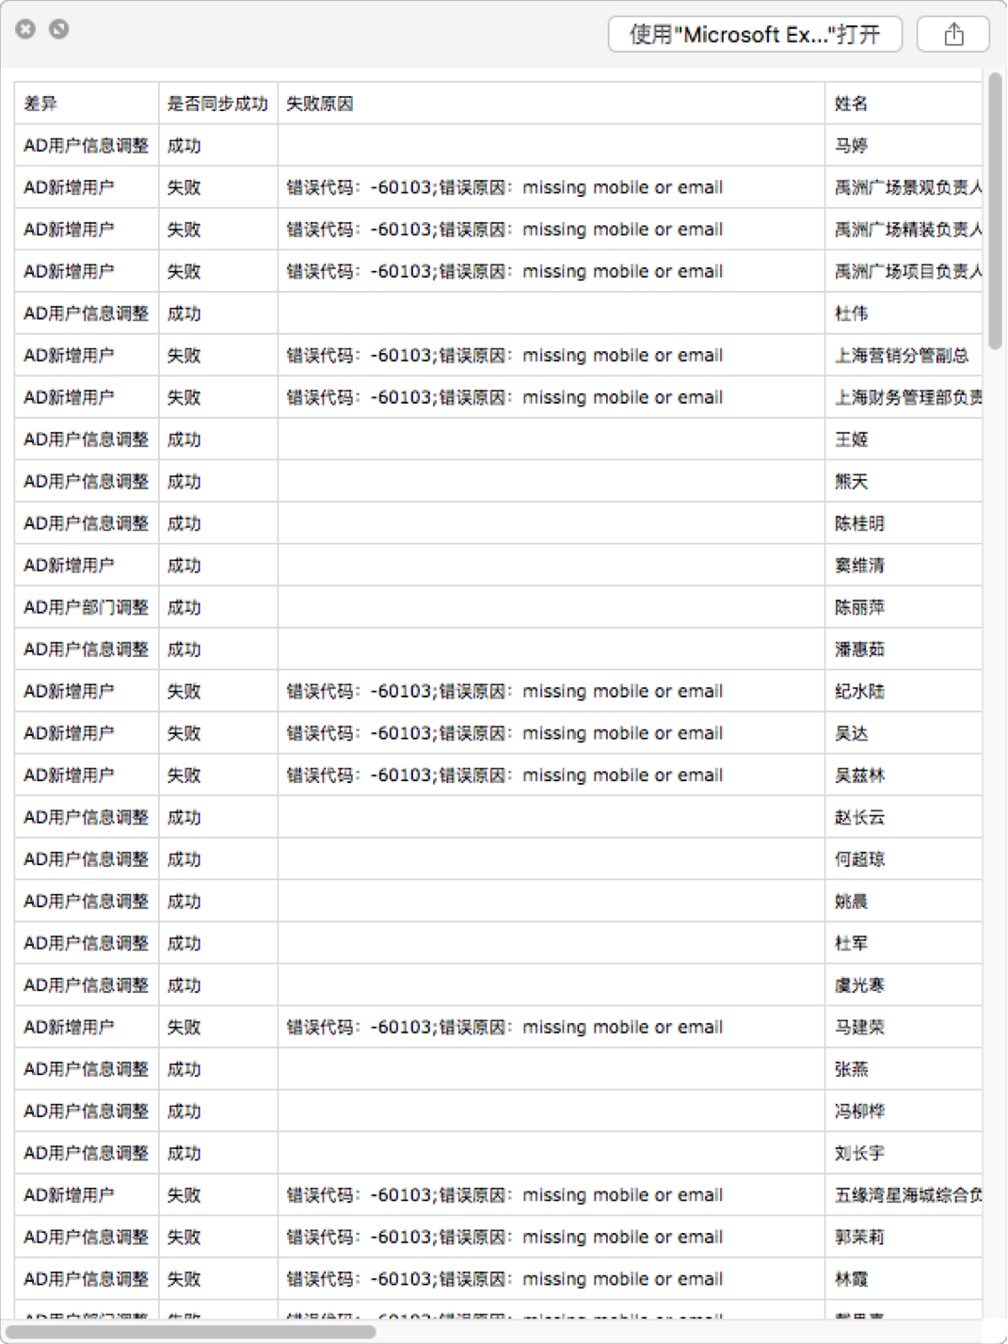
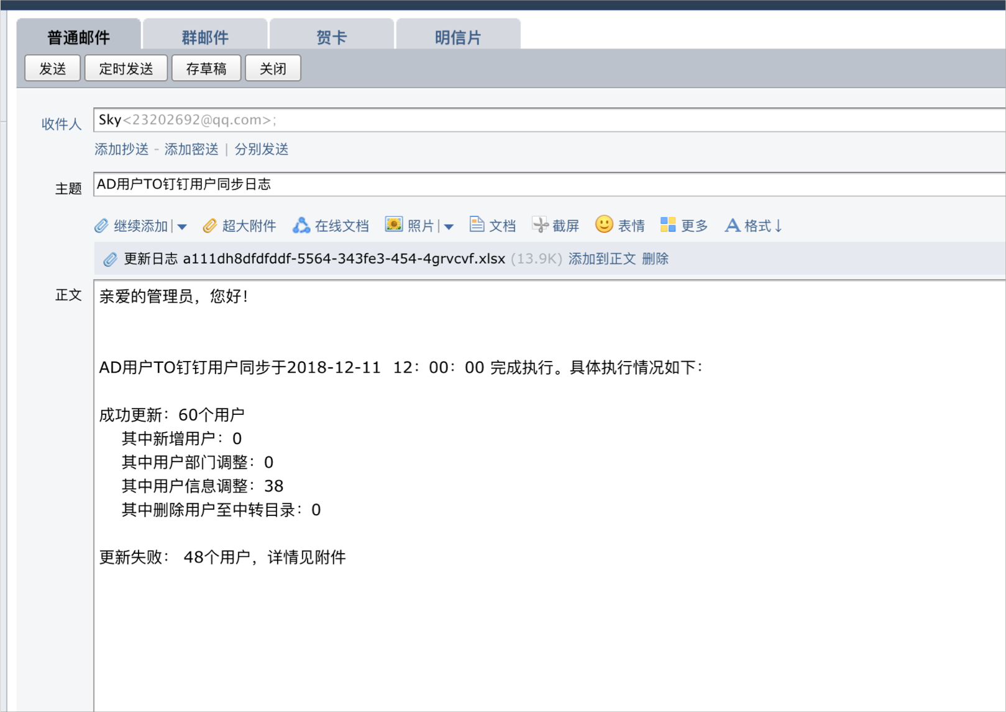
同步日志

Slide 8
维护建议：HR、AD、钉钉差异化定位
HR
AD
钉钉
正式员工
组织、职务
正式＋临时＋虚拟
内部人员账号
虚拟账号
正式＋临时＋伙伴
内部人的帐号 外部人的帐号 成员标签
组织排序

Slide 9
维护建议：单向同步
HR
单向
AD
单向
钉钉
HR首次同步组织时，最好先关联AD组织 但估计缺少主键比较复杂。
不能全部覆盖式同步，建议HR先评估。
行政组织
行政组织
行政组织
虚拟组织
Temp组织
组织架构调整时：
建议 1、新建组织 2、移动成员 3、删除组织 这样当出现异常时好查。
外部组织
HR
AD
钉钉

Slide 10
维护建议：约束
账号约束
首先不能重复；
尽量不要使用特殊字符； 邮箱和手机不能同时为空；
离职约束
AD挪出离职前先禁用并同步； 挪出后钉钉处理不是实时的； 钉钉不会自动删除用户，会移动到Temp；
钉钉约束
Temp目录不要新建二级目录；
Temp 和伙伴目录的ID如果有 调整需要重新设置同步程序；
可以设置一个排除目录不同步 到钉钉；

Slide 11
维护建议：删除
关于删除钉钉用户的处理
考虑到安全性和稳定，中间还有一个重要节点HR与AD同步，所以目前采取的是保守策略，AD没有钉钉有的用户，挪到Temp目录而不是删除，然后统一定期手动批量删除。
实践表明这种策略是有效的。
目前已经实现自动禁用。
待平稳运行一段时间后，DR实现与AD同步后，再切换为自动同步自动删除。

Slide 12
上线总结
经验
收获
偏差
敏感点保守策略
对敏感数据采取了保守策略使 得出现异常的时候有回旋余地。
（首次同步没动手机，过程也
没有调用批量删除接口。）
提前做好分析模拟
上线前缺少真实数据分析和没有完整的模拟环境，导致本次上线过程中对异常处理额外加班。
成本有偏差
成本偏差约10人天：
1、One ID要打通的业务系统多，预估过于乐观。
2、上线后数据分析整理的量超预期。
3、手机和职务的临时处理。

Slide 13
02
Part.2
AD与钉钉同步程序操作说明

Slide 14
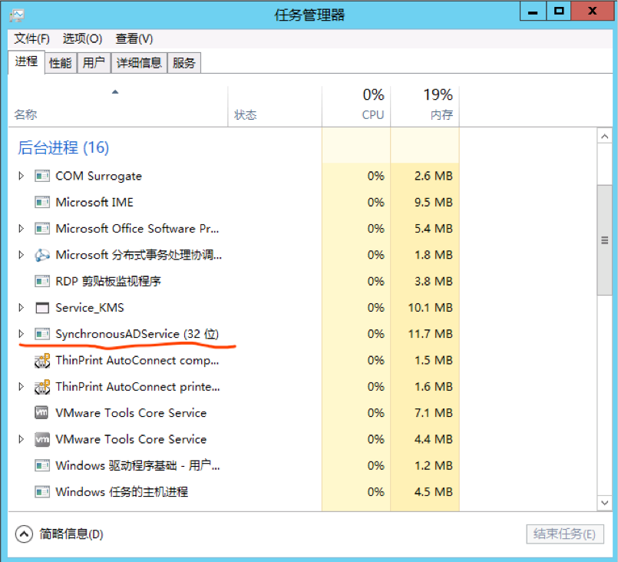
同步程序服务器
IP:
同步程序：D:\AD用户2钉钉\SynchronousAD.exe
调度程序：D:\AD用户2钉钉\SynchronousADService.exe
日志目录：D:\AD用户2钉钉\log
备份目录：D:\AD用户2钉钉\file

Slide 15
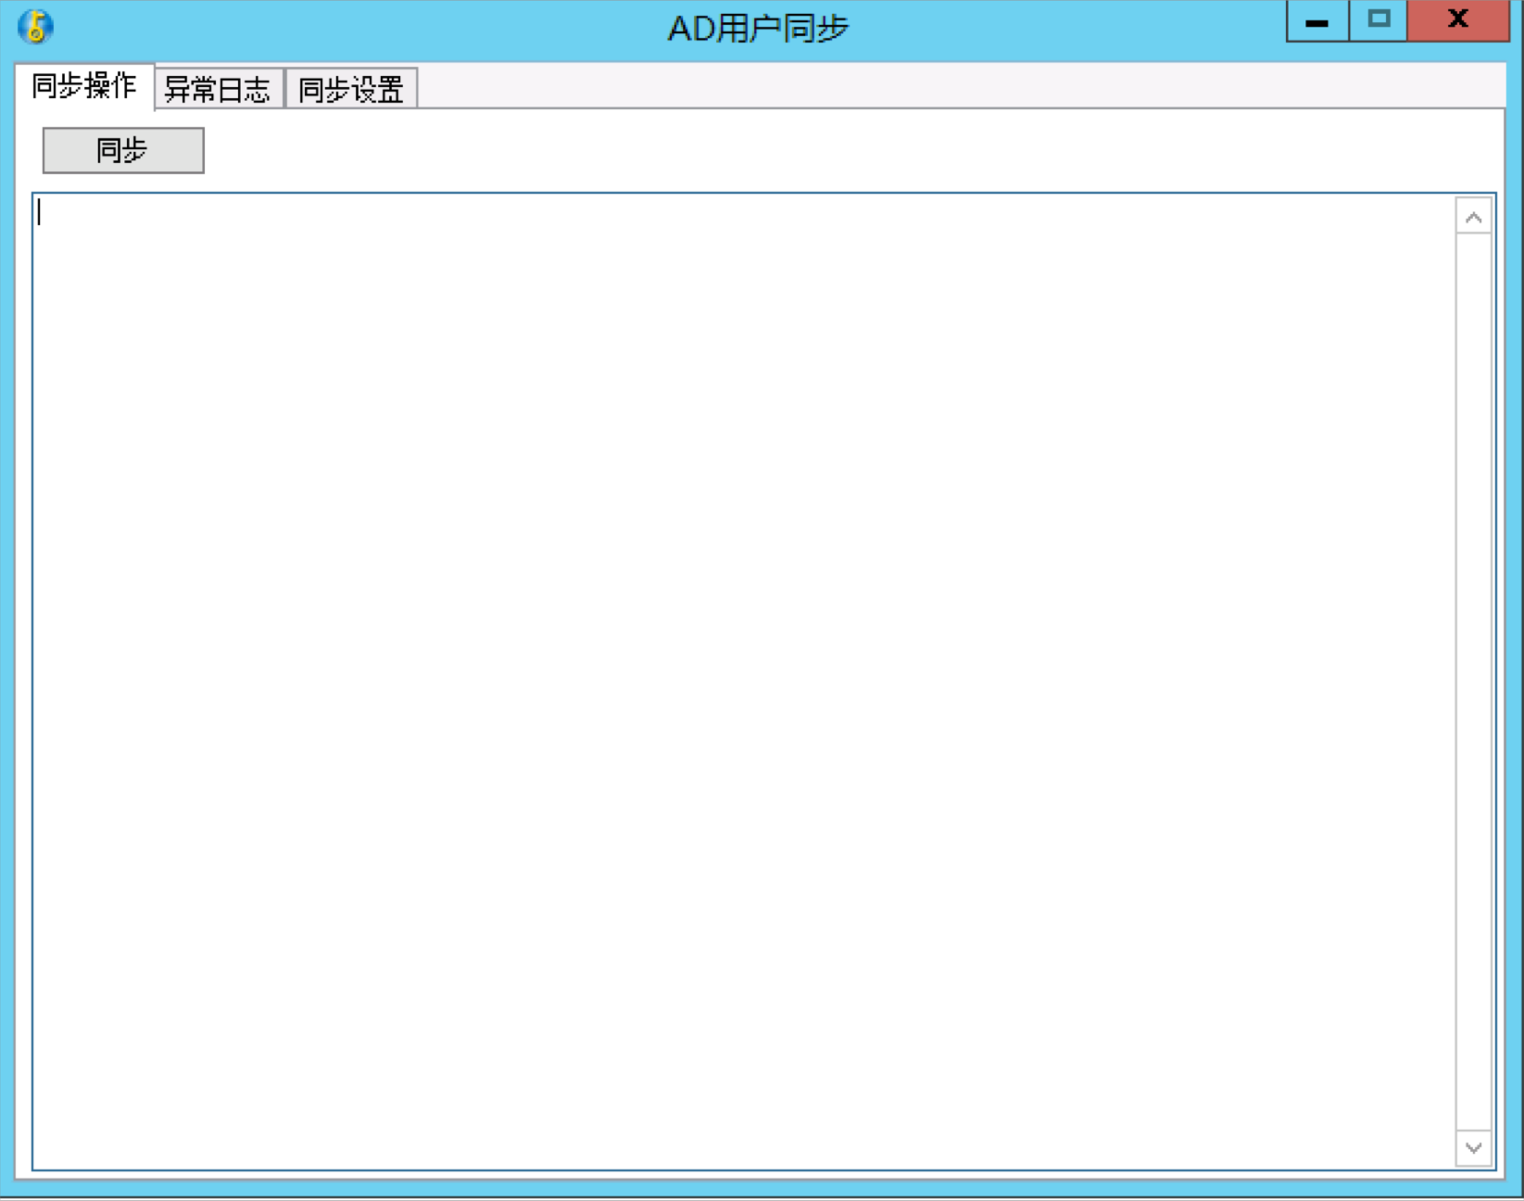
手动同步
手动同步
日志区

Slide 16
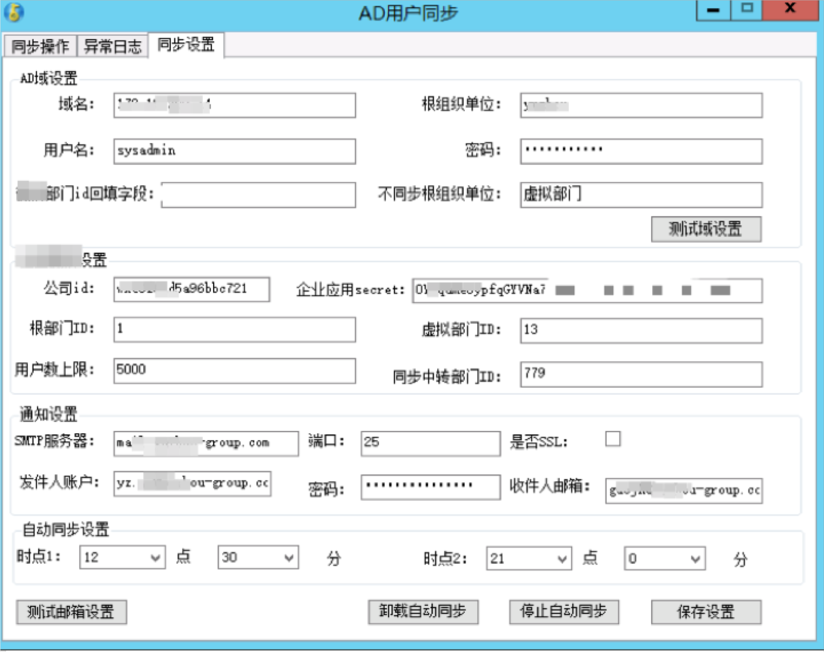
同步程序设置
核心构成：
AD域连接设置
钉钉连接设置
邮件通知设置
自动同步设置

Slide 17
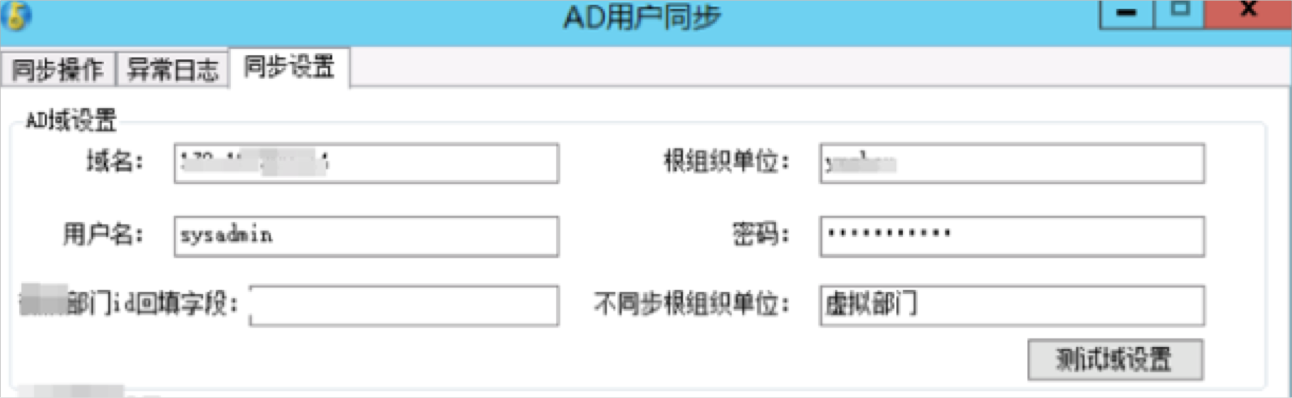
AD域设置
AD域连接设置
不同步根组织单位：可以设置某个目录之下的组织和成员不同步给钉钉。
根组织单位：设置的意义是支持同一个域，不同分公司钉钉。例如：同一个AD，但是京津冀公司有自己单独的钉钉，这个时候可以设置京津冀为根组织，同步给京津冀的钉钉。
钉钉部门Id回填字段：可以把钉钉字段反写入AD（职务、手机）。

Slide 18
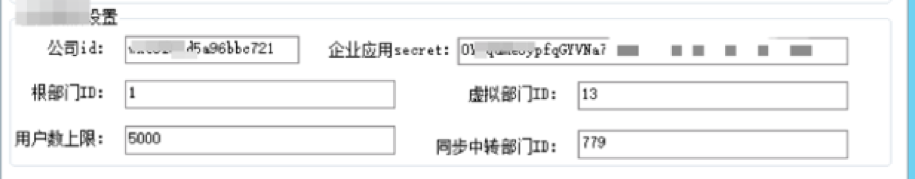
钉钉设置
钉钉连接设置
企业应用secret:是指钉钉通讯录的secret，这个信息注意保密。
虚拟部门ID：是指钉钉里面的合作单位组织的ID，钉钉可以调整名称，但ID必须一致，钉钉这 个目录是不会被同步的。
同步中转部门ID：是指钉钉里面Temp组织的ID，钉钉可以调整名称，但ID必须一致，Temp目录不能有二级目录.

Slide 19
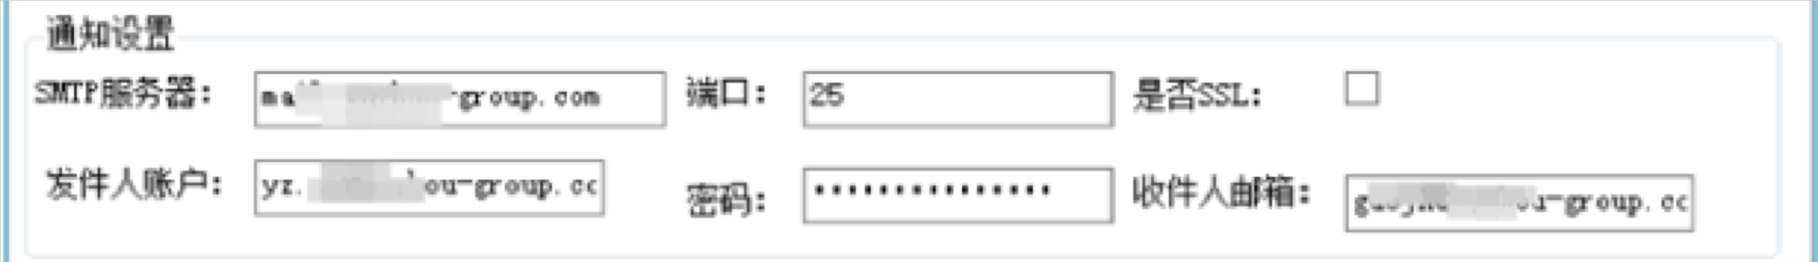
通知设置
通知设置
和邮箱客户端发件设置一样。
收件人邮箱：多个收件人可以用“;”隔开。
PS：目前这个地方有点不人性化，可以复制到文本修改后再粘贴回来。

Slide 20
主要操作
保存设置：当做了配置调整后，保存设置。如果发现设置无法保存，请右键“以管理员身份” 运行同步程序。
卸载自动同步：把调度服务卸载，再点击一次可把调度程序安装到windows服 务，一般更新同步程序后需要重新安装一次。
停止自动同步：单击可以在自动同步和手动同步之间切换。

Slide 21
注意事项
*操作按钮隐藏了初始化按钮，初始化是在首次启用同步时使用的，点击初始化会删掉所有钉钉除“虚拟部门”以外的组织，进行重建。会导致钉钉的应用权限需要全部重新设置。所以过于敏感，进行了隐藏。
需要重建钉钉通讯录的时候请联系管理员，进行开放。
*员工离职/禁用的操作注意： 第一步：AD操作挪出；
第二步：同步后钉钉成员状态为禁用，移动至Temp目录； 第三步：定期检查并手工批量删除Temp中不需要的成员；

Slide 22
阿里赋能 智连未来

